Slide 1
Polynomial Regression y Curvas de Aprendizaje

Slide 2
Objetivo de esta clase es responder:
¿Cómo aplicar regresión polinómica?
¿En qué casos se puede ocupar?

Slide 3
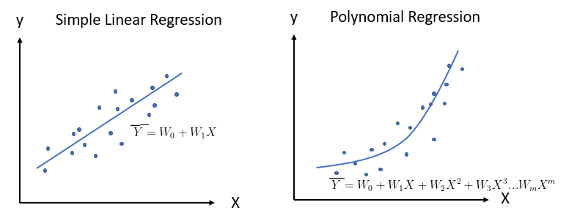
Regresión Polinomial
La RP es una manera de transformar las variables para mejorar el ajuste de una regresión lineal. En ella se consideran los posibles productos de variables.

Slide 4
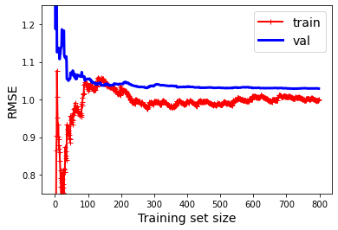
Curvas de aprendizaje
Al utilizar regresión polinomial se puede tener problemas de sobreajuste. Las curvas de aprendizaje son una forma de evitar estos problemas
Estas curvas permiten saber si estamos sobre- o sub- ajustando. Se grafica el error de entrenamiento y de prueba con respecto al numero de datos a los que se ajusta

